Slide 1
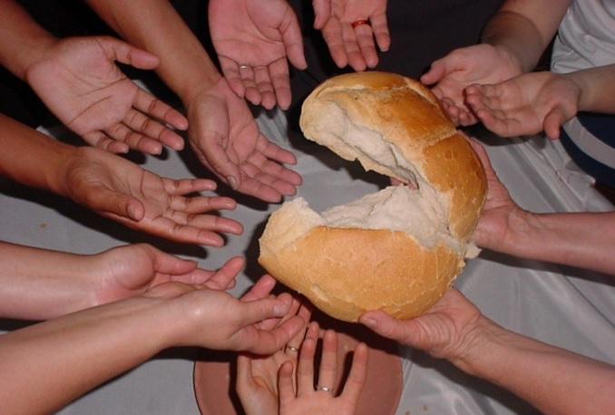

Slide 2
ஆண்டவரின் இல்லம் தேடி வருகின்றோம்
ஆனந்தமாய் நிறை மனிதம் ஆகிறோம் 2
தாயின் கருவில் நம்மைத்
தேர்ந்த தெய்வம் அழைக்கிறார் 2
அவரில் ஒரு குடும்பமாக கூடுவோம்
வருக வருக அன்பிலே
எழுக எழுக அருளிலே
ஒன்றி வாழும் உள்ள உறவிலே
ஒன்றி கலந்திடவே

Slide 3
( 1 ) இணைந்து வாழும் மனிதர்
நடுவில் இறைவன் எழுகிறார் 2
இதயம் ஒன்றி வேண்டும்போது பெ / ஆ
அருளைப் பொழிகின்றார்
இகம் வாழ்ந்திடும் உயிருக்கெல்லாம் பெ
அருளைப் பொதுமையாக்குவோம்
இனிமையான பணிகளாலே ஆ
உலகைப் புதியதாக்குவோம்
இறைவன் ஆட்சி மலர வேண்டும் மண்ணிலே (பெ)
இதயம் சேர்ந்து இனிய குடும்பமாகவே – 2 ALL

Slide 4
வருக வருக அன்பிலே
எழுக எழுக அருளிலே
ஒன்றி வாழும் உள்ள உறவிலே
ஒன்றி கலந்திடவே
ஆண்டவரின் இல்லம் தேடி வருகின்றோம்
ஆனந்தமாய் நிறை மனிதம் ஆகிறோம்

Slide 5
( 2 ) சிதறி வாழும் மனிதர்
சேர கரங்கள் விரிக்கிறார் 2
சிதைந்து போன மனிதம் பெ / ஆ
மீட்க உயிரைத் தருகிறார்
உறவுத் தாகம் கொண்ட அவரின் பெ
உள்ளம் கொண்டு வாழுவோம்
உருவில்லாத அவரே மனித ஆ
உறவுகளில் காணுவோம்
இறைவன் ஆட்சி மலர வேண்டும் மண்ணிலே (பெ)
இதயம் சேர்ந்து இனிய குடும்பமாகவே – 2 ALL

Slide 6
வருக வருக அன்பிலே
எழுக எழுக அருளிலே
ஒன்றி வாழும் உள்ள உறவிலே
ஒன்றி கலந்திடவே
ஆண்டவரின் இல்லம் தேடி வருகின்றோம்
ஆனந்தமாய் நிறை மனிதம் ஆகிறோம் 2
தாயின் கருவில் நம்மைத்
தேர்ந்த தெய்வம் அழைக்கிறார் 2
அவரில் ஒரு குடும்பமாக கூடுவோம்

Slide 7

தொடக்க சடங்குகள்
குரு : தந்தை, மகன், தூய ஆவியாரின் பெயராலே
எல் : ஆமென்
குரு : நம் ஆண்டவராகிய இயேசு . . .
. . . . . . . அனைவரோடும் இருப்பதாக
எல் : உம் ஆன்மாவோடும் இருப்பதாக

Slide 8
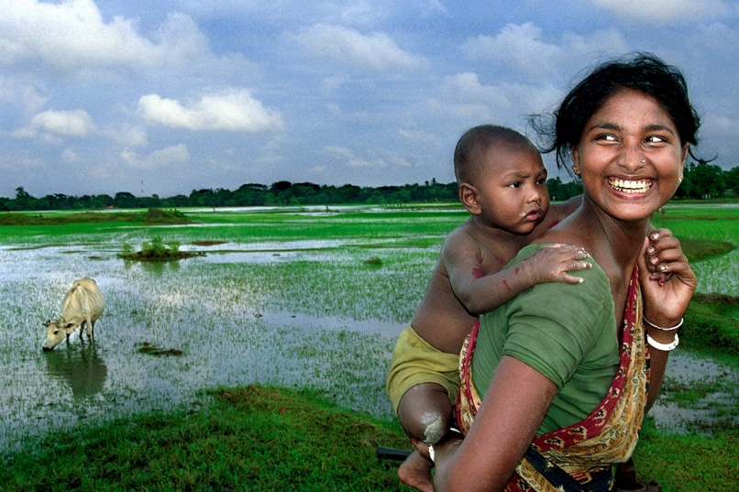
ஏழையரின் உள்ளத்தோர் பேறுபெற்றோர்; ஏனெனில் விண்ணரசு அவர்களுக்கு உரியது

Slide 9
ஆண்டவரே ஈசோப்புல்லினால்
என் மேல் தெளிப்பீர்
நானும் தூய்மையாவேன்
நீரே என்னைக் கழுவ
நானும் உறைபனிதனிலும்
வெண்மையாவேன்

Slide 10
இறைவா உமது இரக்கப் பெருக்கத்திற்கேற்ப
என் மேல் இரக்கம் கொள்வீர்
தந்தையும், மகனும், தூய ஆவியாரும்
துதியும் புகழும் ஒன்றாய்ப் பெறுக
தொடக்கத்தில் இருந்தது போல
இன்றும் என்றும் என்றென்றுமாகவும் - ஆமென்

Slide 11
ஆண்டவரே, இரக்கமாயிரும்
ஆண்டவரே, இரக்கமாயிரும்.
கிறிஸ்துவே, இரக்கமாயிரும்.
கிறிஸ்துவே, இரக்கமாயிரும்.
ஆண்டவரே, இரக்கமாயிரும்.
ஆண்டவரே, இரக்கமாயிரும்

Slide 12
உன்னதங்களிலே கடவுளுக்கு மாட்சி உண்டாகுக
உலகினிலே நன்மனத்தோருக்கு அமைதியும் உண்டாகுக
புகழ்கின்றோம் யாம் உம்மையே
வாழ்த்துகின்றோம் இறைவனே
உமக்கு ஆராதனை புரிந்து உம்மை
மாட்சிப்படுத்துகின்றோம் யாம்
உமது மேலான மாட்சியின் பொருட்டு
உமக்கு நன்றி கூறுகின்றோம்
ஆண்டவராகிய இறைவனே
இணையில்லாத விண்ணரசே

Slide 13
ஆற்றல் அனைத்தும் கொண்டு இலங்கும்
வல்ல தந்தை இறைவனே
ஒரே மகனாக உதித்த ஆண்டவர்
இயேசு கிறிஸ்து இறைவனே
ஆண்டவராகிய இறைவனே
இறைவனின் திருச்செம்மறியே
தந்தையினின்று என்றென்றுமாக
உதித்த இறைவன் மகனே நீர்
உலகின் பாவம் போக்குபவரே
நீர் எம்மீது இரங்குவீர்

Slide 14
உலகின் பாவம் போக்குபவரே
எம் மன்றாட்டை ஏற்றருள்வீர்
தந்தையின் வலப்பக்கம் வீற்றிருப்பவரே
நீர் எம்மீது இரங்குவீர்
ஏனெனில் இயேசு கிறிஸ்துவே
நீர் ஒருவரே தூயவர்
நீர் ஒருவரே ஆண்டவர்
நீர் ஒருவரே உன்னதர்
தூய ஆவியாரோடு தந்தை இறைவனின்
மாட்சியில் இருப்பவர் நீரே - ஆமென்

Slide 15
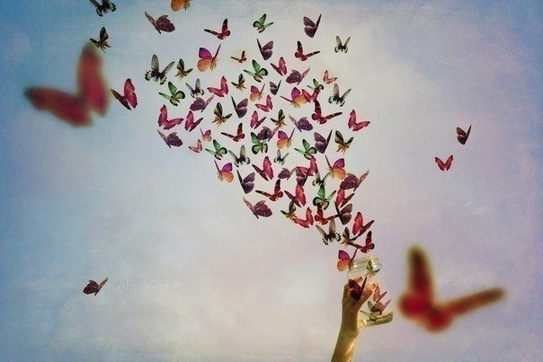
முதல் வாசகம்
“ ஞானத்தோடு ஒப்பிடும்போது, பொன்னெல்லாம் சிறிதளவு மணலுக்கே நிகர் “
சாலமோனின் ஞான நூலிலிருந்து வாசகம் 7 : 7 - 11

Slide 16
நான் மன்றாடினேன்; ஞானம் எனக்குக் கொடுக்கப் பட்டது. நான் இறைவனை வேண்டினேன்; ஞானத்தின் ஆவி என்மீது பொழியப் பட்டது. செங்கோலுக்கும் அரியணைக்கும் மேலாக அதை விரும்பித் தேர்ந்தேன்; அதனோடு ஒப்பிடும் போது, செல்வம் ஒன்றுமே இல்லை என்று உணர்ந்தேன். விலையுயர்ந்த மாணிக்கக் கல்லும் அதற்கு ஈடில்லை; அதனோடு ஒப்பிடும் போது, பொன்னெல்லாம் சிறிதளவு மணலுக்கே நிகர்;

Slide 17
அதற்கு முன் வெள்ளியும் களிமண்ணாகவே கருதப்படும். உடல் நலத்திற்கும் அழகிற்கும் மேலாக அதன் மீது அன்பு கொண்டேன்; ஒளிக்கு மாற்றாக அதைத் தேர்ந்தெடுத்தேன். ஏனெனில் அதன் சுடரொளி என்றும் மங்காது. ஞானத்தோடு எல்லா நலன்களும் என்னிடம் வந்து சேர்ந்தன. அளவற்ற செல்வத்தை அது ஏந்தி வந்தது.
ஆண்டவரின் அருள்வாக்கு
பதில் : இறைவனுக்கு நன்றி

Slide 18

பதிலுரைப் பாடல்

Slide 19
பல்லவி: ஆண்டவரே, உம் பேரன்பால் எங்களுக்கு நிறைவளியும்.
எங்கள் வாழ்நாள்களைக் கணிக்க எங்களுக்குக் கற்பியும்; அப்பொழுது ஞானமிகு உள்ளத்தைப் பெற்றிடுவோம். ஆண்டவரே, திரும்பி வாரும்; எத்துணைக் காலம் இந்நிலை? உம் ஊழியருக்கு இரக்கம் காட்டும்.
பல்லவி

Slide 20
காலைதோறும் உமது பேரன்பால் எங்களுக்கு நிறைவளியும்; அப்பொழுது வாழ்நாளெல்லாம் நாங்கள் களிகூர்ந்து மகிழ்வோம். எங்களை நீர் ஒடுக்கிய நாள்களுக்கும் நாங்கள் தீங்குற்ற ஆண்டுகளுக்கும் ஈடாக, எம்மை மகிழச்செய்யும்.
பல்லவி: ஆண்டவரே, உம் பேரன்பால் எங்களுக்கு நிறைவளியும்.

Slide 21
உம் அடியார்மீது உம் செயலும் அவர்தம் மைந்தர்மீது உமது மாட்சியும் விளங்கச் செய்யும். எம் கடவுளாம் தலைவரின் இன்னருள் எம்மீது தங்குவதாக! நாங்கள் செய்பவற்றில் எங்களுக்கு வெற்றி தாரும்! ஆம், நாங்கள் செய்பவற்றில் வெற்றியருளும்!
பல்லவி: ஆண்டவரே, உம் பேரன்பால் எங்களுக்கு நிறைவளியும்.

Slide 22
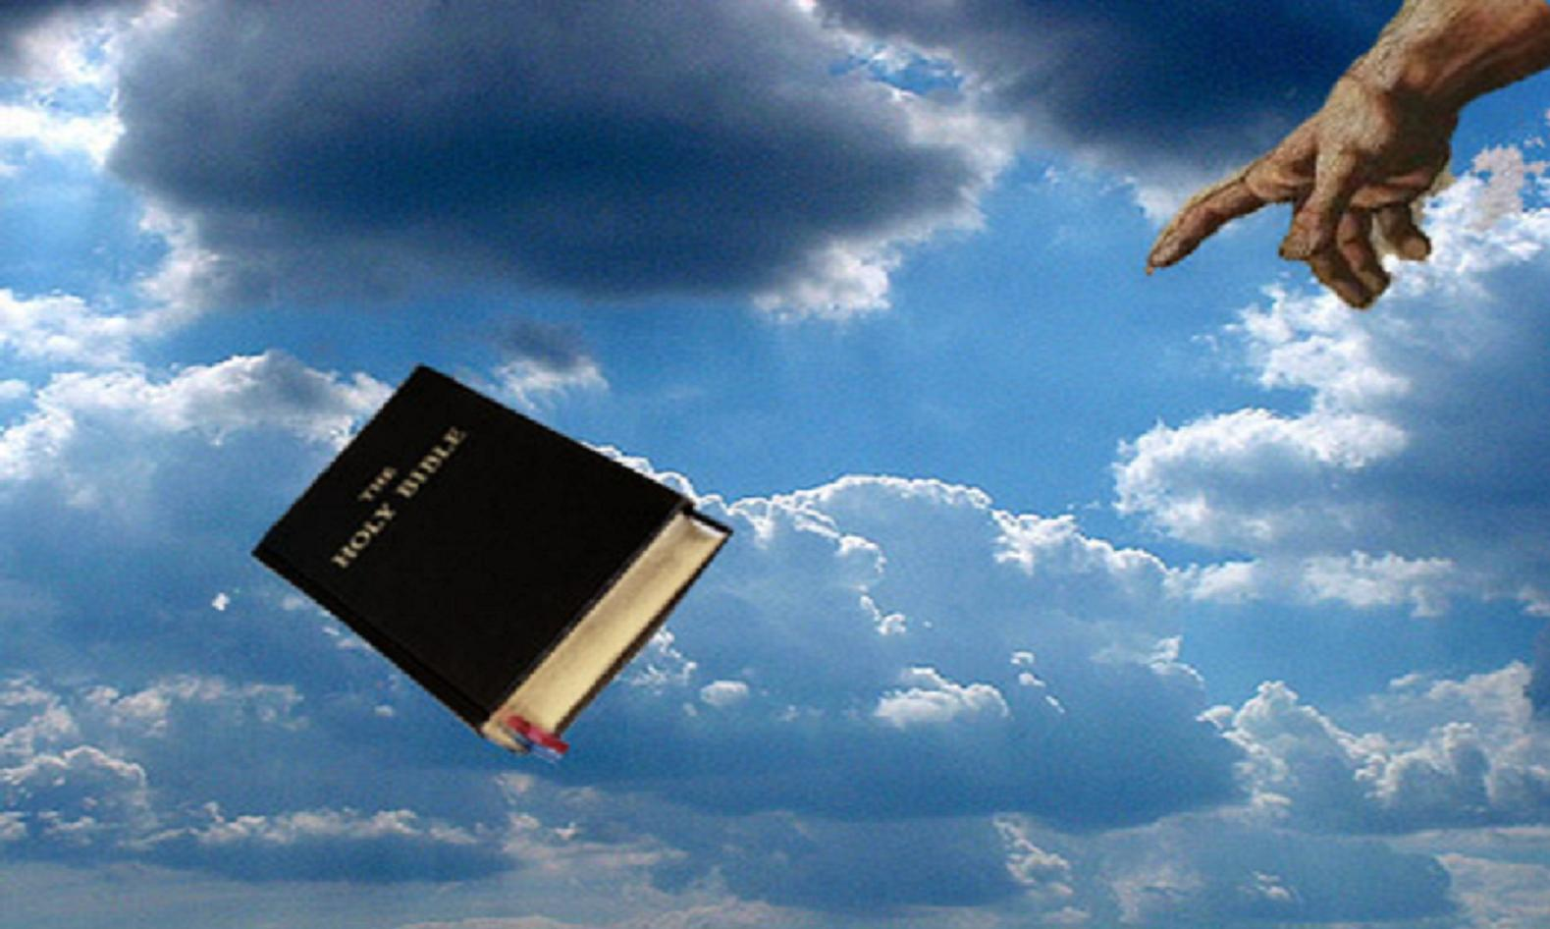
இரண்டாம் வாசகம்
“ கடவுளுடைய வார்த்தை உள்ளத்தின் சிந்தனைகளையும் நோக்கங்களையும் சீர்தூக்கிப் பார்க்கிறது “
திருத்தூதர் பவுல் எபிரேயருக்கு எழுதிய திருமுகத்திலிருந்து
வாசகம் 4 : 12 - 13

Slide 23
சகோதரர் சகோதரிகளே, கடவுளுடைய வார்த்தை உயிருள்ளது, ஆற்றல் வாய்ந்தது; இரு பக்கமும் வெட்டக்கூடிய எந்த வாளினும் கூர்மையானது; ஆன்மாவையும் ஆவியையும் பிரிக்கும் அளவுக்குக் குத்தி ஊடுருவுகிறது; எலும்பு மூட்டையும் மச்சையையும் அவ்வாறே ஊடுருவு கிறது; உள்ளத்தின் சிந்தனைகளையும் நோக்கங் களையும் சீர்தூக்கிப் பார்க்கிறது. படைப்பு எதுவும் கடவுளுடைய பார்வைக்கு மறைவாய் இல்லை.

Slide 24
அவருடைய கண்களுக்கு முன் அனைத்தும் மறைவின்றி வெளிப்படையாய் இருக்கின்றன. நாம் அவருக்கே கணக்குக் கொடுக்க வேண்டும்.
ஆண்டவரின் அருள்வாக்கு
பதில் : இறைவனுக்கு நன்றி

Slide 25
நற்செய்திக்கு முன் வாழ்த்தொலி
அல்லேலூயா, அல்லேலூயா, அல்லேலூயா!
“ ஏழையரின் உள்ளத்தோர் பேறுபெற்றோர்; ஏனெனில் விண்ணரசு அவர்களுக்கு உரியது. “ அல்லேலூயா.
அல்லேலூயா, அல்லேலூயா, அல்லேலூயா!

Slide 26
நற்செய்தி வாசகம்
குரு : ஆண்டவர் உங்களோடு இருப்பாராக
எல் : உம் ஆன்மாவோடும் இருப்பாராக
குரு : தூய மாற்கு எழுதிய தூய
நற்செய்தியிலிருந்து வாசகம்
எல் : ஆண்டவரே, மாட்சி உமக்கே !

Slide 27
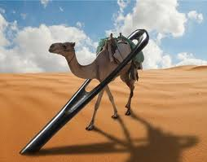
நற்செய்தி வாசகம்
“ உமக்கு உள்ளவற்றை விற்று ஏழைகளுக்குக் கொடும் “
+ மாற்கு எழுதிய நற்செய்தியிலிருந்து வாசகம் 10 : 17 - 30

Slide 28
அக்காலத்தில் இயேசு புறப்பட்டுச் சென்று கொண்டிருந்தபோது வழியில் ஒருவர் அவரிடம் ஓடிவந்து முழந்தாள்படியிட்டு, ``நல்ல போதகரே, நிலைவாழ்வை உரிமையாக்கிக்கொள்ள நான் என்ன செய்ய வேண்டும்?'' என்று அவரைக் கேட்டார். அதற்கு இயேசு அவரிடம், ``நான் நல்லவன் என ஏன் சொல்கிறீர்? கடவுள் ஒருவரைத் தவிர நல்லவர் எவரும் இல்லையே. உமக்குக் கட்டளைகள் தெரியும் அல்லவா?

Slide 29
`கொலை செய்யாதே; விபசாரம் செய்யாதே; களவு செய்யாதே; பொய்ச் சான்று சொல்லாதே; வஞ்சித்துப் பறிக்காதே; உன் தாய் தந்தையை மதித்து நட'' என்றார். அவர் இயேசுவிடம், ``போதகரே, இவை அனைத்தையும் நான் என் இளமையிலிருந்தே கடைப்பிடித்து வந்துள்ளேன்'' என்று கூறினார். அப்போது இயேசு அன்பொழுக அவரைக் கூர்ந்து நோக்கி, ``உமக்கு இன்னும் ஒன்று குறைபடுகிறது. நீர் போய் உமக்கு உள்ளவற்றை விற்று ஏழைகளுக்குக் கொடும்.

Slide 30
அப்போது விண்ணகத்தில் நீர் செல்வராய் இருப்பீர். பின்பு வந்து என்னைப் பின்பற்றும்'' என்று அவரிடம் கூறினார். இயேசு சொன்னதைக் கேட்டதும் அவர் முகம்வாடி வருத்தத்தோடு சென்றுவிட்டார். ஏனெனில் அவருக்கு ஏராளமான சொத்து இருந்தது. இயேசு சுற்றிலும் திரும்பிப் பார்த்துத் தம் சீடரிடம், ``செல்வர் இறையாட்சிக்கு உட்படுவது மிகவும் கடினம்'' என்றார். சீடர்கள் அவர் சொன்னதைக் கேட்டுத் திகைப்புக்கு உள்ளானார்கள்.

Slide 31
மீண்டும் இயேசு அவர்களைப் பார்த்து, ``பிள்ளைகளே, செல்வர்கள் இறையாட்சிக்கு உட்படுவது மிகவும் கடினம். அவர்கள் இறை யாட்சிக்கு உட்படுவதை விட ஊசியின் காதில் ஒட்டகம் நுழைவது எளிது'' என்றார். சீடர்கள் மிகவும் வியப்பில் ஆழ்ந்தவர்களாய், ``பின் யார்தாம் மீட்புப் பெற முடியும்?'' என்று தங்களிடையே பேசிக் கொண்டார்கள். இயேசு அவர்களைக் கூர்ந்து நோக்கி, ``மனிதரால் இது இயலாது.

Slide 32
ஆனால் கடவுளுக்கு அப்படியல்ல, கடவுளால் எல்லாம் இயலும்'' என்றார். அப்போது பேதுரு அவரிடம், ``பாரும், நாங்கள் எல்லாவற்றையும் விட்டுவிட்டு உம்மைப் பின்பற்றியவர்களாயிற்றே'' என்று சொன்னார். அதற்கு இயேசு, ``உறுதியாக உங்களுக்குச் சொல்கிறேன்: என் பொருட்டும் நற்செய்தியின் பொருட்டும் வீடுகளையோ, சகோதரர்களையோ, சகோதரிகளையோ, தாயையோ, தந்தையையோ,

Slide 33
பிள்ளைகளையோ, நிலபுலங்களையோ விட்டு விட்ட எவரும் இம்மையில் நூறு மடங்காக வீடுகளையும் சகோதரர்களையும் சகோதரி களையும் தாயையும் நில புலங்களையும், இவற்றோடு கூட இன்னல்களையும் மறுமையில் நிலைவாழ்வையும் பெறாமல் போகார்'' என்றார்.
ஆண்டவரின் அருள்வாக்கு
கிறிஸ்துவே, உமக்குப் புகழ்

Slide 34
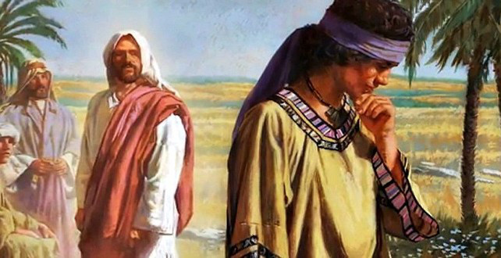

Slide 35
விண்ணையும் மண்ணையும் படைத்தவராம்
கடவுள் ஒருவர் இருக்கின்றார்
தந்தை மகன் தூய ஆவியராய்
ஒன்றாய் வாழ்வோரை நம்புகிறேன்
தூய ஆவியின் வல்லமையால்
இறைமகன் நமக்காய் மனிதரானார்
கன்னி மரியிடம் பிறந்தவராம்
இயேசுவை உறுதியாய் நம்புகிறேன்

Slide 36
பிலாத்துவின் ஆட்சியில் பாடுபட்டார்
சிலுவையில் இறந்து அடக்கப் பட்டார்
மூன்றாம் நாளில் உயிர்த்தெழுந்தார்
இறப்பின் மீதே வெற்றி கொண்டார்
விண்ணகம் வாழும் தந்தையிடம்
அரியணை கொண்டு இருக்கின்றார்
உலகம் முடியும் காலத்திலே
நடுவராய்த் திரும்பவும் வந்திடுவார்

Slide 37
தூய ஆவியாரை நம்புகிறேன்
பாரினில் அவர் துணை வேண்டுகிறேன்
பாவ மன்னிப்பில் தூய்மை பெற்று
பரிகார வாழ்வில் நிலைத்திடுவேன்
திரு அவை உரைப்பதை நம்புகிறேன்
புனிதர்கள் உறவை நம்புகிறேன்
உடலின் உயிர்ப்பை நிலை வாழ்வை
உறுதி யுடனே நம்புகிறேன்
ஆமென்

Slide 38
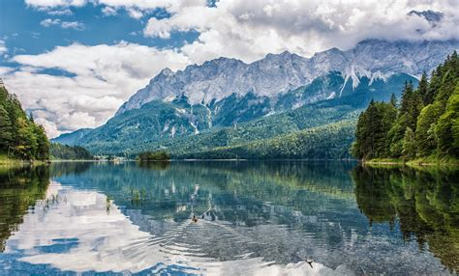
விசுவாசிகள் மன்றாட்டு

Slide 39
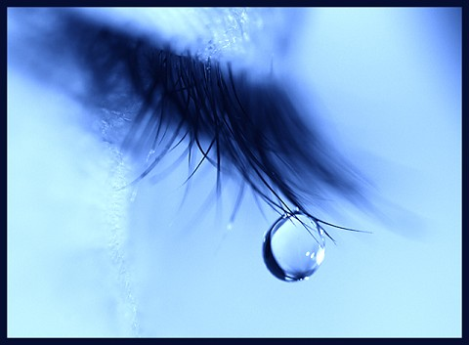
காணிக்கைப் பாடல்

Slide 40
எல்லாம் தருகின்றேன் தந்தாய்
என்னையும் தருகின்றேன் 2
( 1 )
இயற்கை ஈந்த மலர்கள் பறித்தே 2
தருவேன் உனக்கு காணிக்கை பெ / ஆ
உழைப்பின் பயனாய் கிடைத்த பொருளை - 2 பெ/ஆ
என்னோடு இணைத்தே தருகின்றேன் - 2 ALL

Slide 41
( 2 )
பிறருக்காக வாழ்வதில் நானும் 2
என்னையே உம்மிடம் தருகின்றேன் பெ / ஆ
பிறரின் சுமையை விரும்பிச் சுமக்க - 2 பெ / ஆ
என்னையும் தகுதி ஆக்குவாய் – 2 ALL
எல்லாம் தருகின்றேன் தந்தாய்
என்னையும் தருகின்றேன்

Slide 42
குரு : சகோதர, சகோதரிகளே, என்னுடையதும், உங்களுடையதுமான இப்பலி எல்லாம் வல்ல தந்தையாகிய இறைவனுக்கு ஏற்றதாகும் படி ஜெபியுங்கள்.
மக்கள் : ஆண்டவர் தமது பெயரின் புகழ்ச்சிக்காகவும், மாட்சிக்காகவும், நமது நன்மைக்காகவும், புனித திரு அவை அனைத்தின் நலனுக்காகவும், உமது கையிலிருந்து இப்பலியை ஏற்றுக் கொள்வாராக!

Slide 43
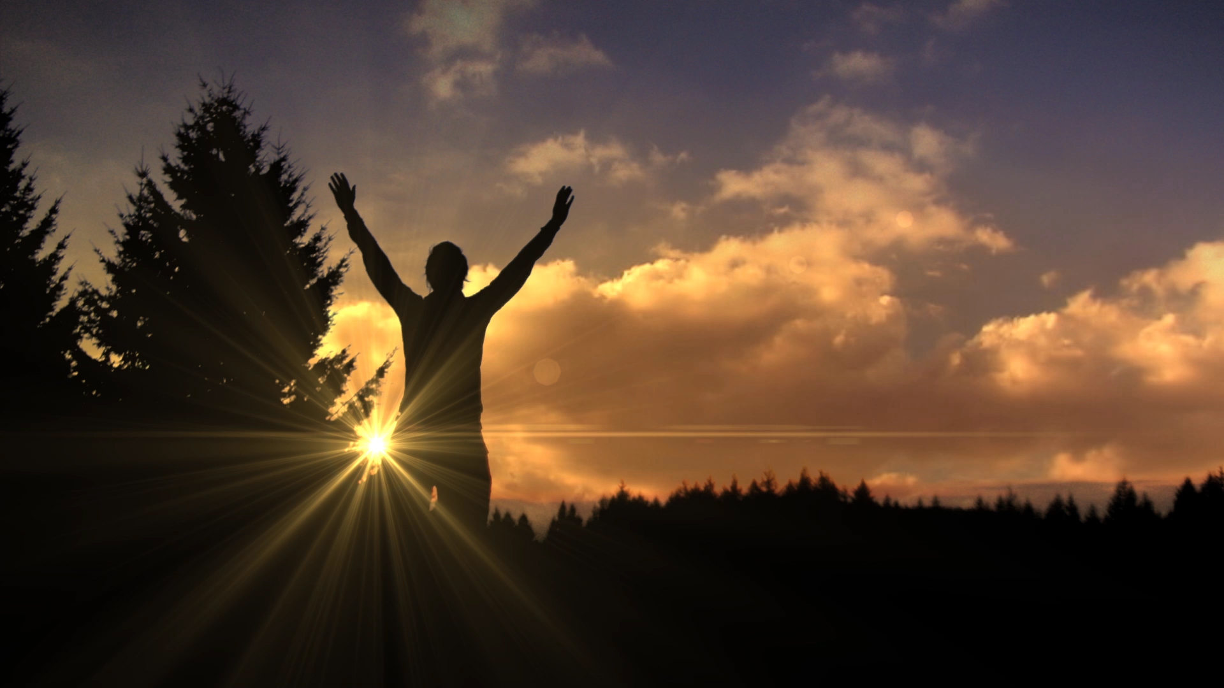

Slide 44
நற்கருணை மன்றாட்டு
குரு : ஆண்டவர் உங்களோடு இருப்பாராக
எல் : உம் ஆன்மாவோடும் இருப்பாராக
குரு : இதயங்களை மேலே எழுப்புங்கள்
எல் : ஆண்டவரிடம் எழுப்பியுள்ளோம்
குரு : நம் இறைவனாகிய ஆண்டவருக்கு நன்றி கூறுவோம்
எல் : அது தகுதியும் நீதியுமானதே

Slide 45
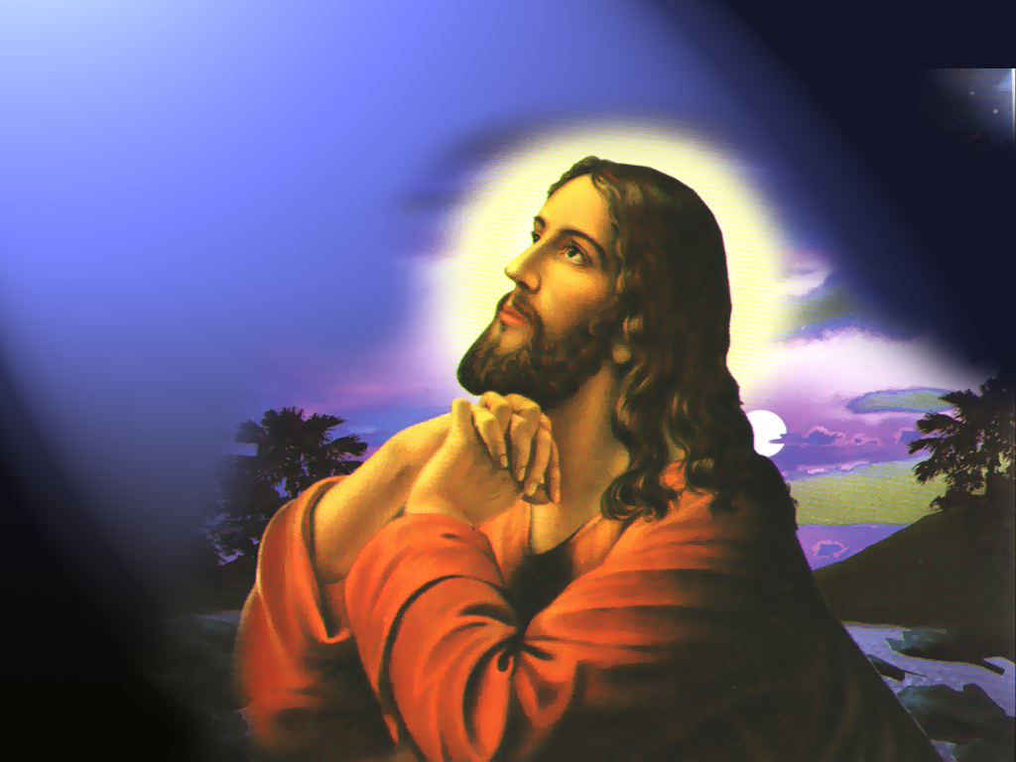
தூயவர், தூயவர் . . . .

Slide 46
தூயவர், தூயவர், தூயவர், வான்
படைகளின் கடவுளாம் ஆண்டவர்
விண்ணகமும், மண்ணகமும்
உமது மாட்சியால் நிறைந்துள்ளன
உன்னதங்களிலே ஓசன்னா ( 2 )
ஆண்டவர் பெயரால்
வருகிறவர் ஆசி பெற்றவர்
உன்னதங்களிலே ஓசன்னா ( 2 )

Slide 47
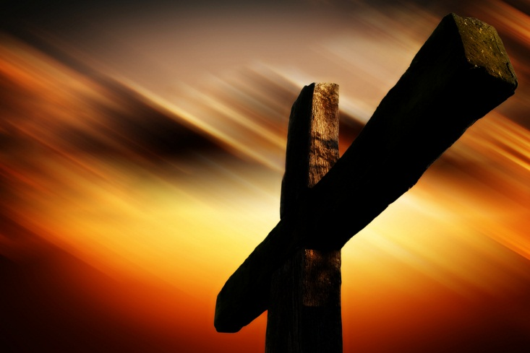
குரு : நம்பிக்கையின் மறைபொருள்
எல் : ஆண்டவரே, நீர் வருமளவும் உமது இறப்பினை அறிக்கையிடுகின்றோம். உமது உயிர்ப்பினையும் எடுத்துரைக்கின்றோம்.

Slide 48
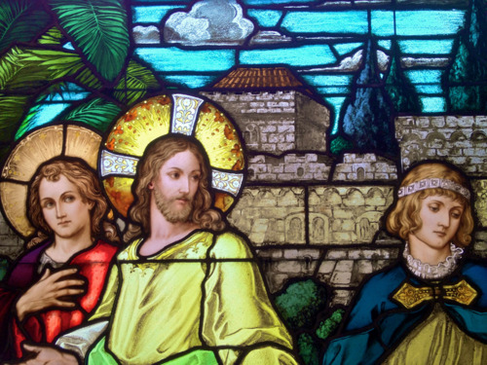
விண்ணுலகில் இருக்கின்ற
எங்கள் தந்தையே !

Slide 49
விண்ணுலகில் இருக்கின்ற எங்கள் தந்தையே ! உமது பெயர் தூயது எனப் போற்றப் பெறுக ! உமது ஆட்சி வருக ! உமது திருவுளம் விண்ணுலகில் நிறைவேறுவது போல மண்ணுலகிலும் நிறைவேறுக !

Slide 50
எங்கள் அன்றாட உணவை இன்று எங்களுக்குத் தாரும் ! எங்களுக்கு எதிராக குற்றம் செய்வோரை நாங்கள் மன்னிப்பது போல எங்கள் குற்றங்களை மன்னியும் ! எங்களை சோதனைக்கு உட்படுத்தாதேயும் ! தீமையிலிருந்து எங்களை விடுவித்தருளும் !

Slide 51
குரு : ஆண்டவரே . . . காத்திருக்கின்றோம்
எல் : ஏனெனில், ஆட்சியும், வல்லமையும், மாட்சியும் என்றென்றும் உமதே
குரு : ஆண்டவரே . . . ஆட்சி செய்கின்றவர் நீரே
எல் : ஆமென்
குரு : ஆண்டவருடைய அமைதி உங்களோடு என்றும் இருப்பதாக
எல் : உம் ஆன்மாவோடும் இருப்பதாக

Slide 52
உலகின் பாவம் போக்கும் இறைவனின் செம்மறியே! எங்கள்மேல் இரக்கம் வையும்
உலகின் பாவம் போக்கும் இறைவனின்
செம்மறியே! எங்கள்மேல் இரக்கம் வையும்
உலகின் பாவம் போக்கும் இறைவனின் செம்மறியே! எங்களுக்கு அமைதி அருளும்.

Slide 53
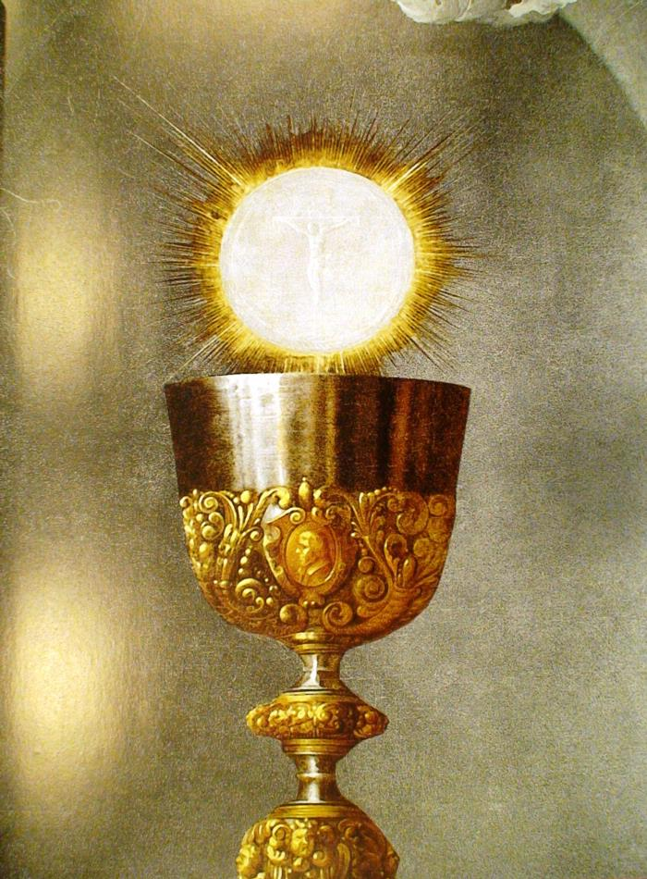
திருவிருந்துப்
பாடல்

Slide 54
இயேசு தரும் விருந்திது உண்ண வாருங்கள் (பெ) 2
இறையரசின் உணவிது பகிர்ந்து கொள்ளுங்கள் (ஆ)
வருவோம் சமத்துவ உறவிலே (பெ) 2
பெறுவோம் இறைவனின் அருளையே (ஆ)

Slide 55
( 1 )
பாலை நிலத்திலே பசியைப் போக்கவே (பெ) 2
மண்ணில் வந்தது மன்னா உணவு (ஆ)
இங்கு வாடும் மக்களின் துயரைப் போக்கவே
தேடி வந்தது இந்த தெய்வீக உணவு ALL

Slide 56
வருவோம் சமத்துவ உறவிலே (பெ)
பெறுவோம் இறைவனின் அருளையே (ஆ)
இயேசு தரும் விருந்திது உண்ண வாருங்கள் (பெ)
இறையரசின் உணவிது பகிர்ந்து கொள்ளுங்கள் (ஆ)

Slide 57
( 2 )
இறுதி இரவிலே இயேசு தந்த உணவு (பெ) 2
விடுதலையைத் தந்திட பலியான உணவு (ஆ)
இன்று வீதி எங்குமே வாழ்வு மலர்ந்திட
ஆற்றலாகிடும் இந்த உயிருள்ள உணவு ALL

Slide 58
வருவோம் சமத்துவ உறவிலே (பெ) 2
பெறுவோம் இறைவனின் அருளையே (ஆ)
இயேசு தரும் விருந்திது உண்ண வாருங்கள் (பெ) 2
இறையரசின் உணவிது பகிர்ந்து கொள்ளுங்கள் (ஆ)

Slide 59
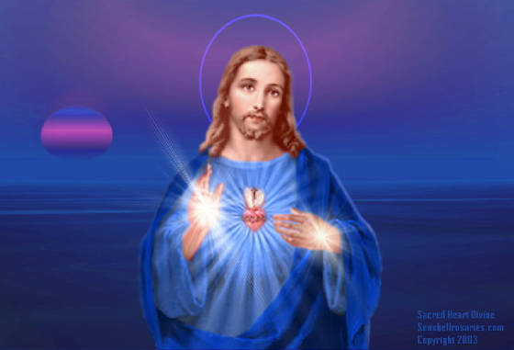
கிறிஸ்துவின் ஆன்மாவே . . .

Slide 60
கிறிஸ்துவின் ஆன்மாவே,
என்னை புனிதமாக்கும்.
கிறிஸ்துவின் திருவுடலே,
என்னை மீட்டருளும்.
கிறிஸ்துவின் திரு இரத்தமே,
எனக்கு எழுச்சியூட்டும்.
கிறிஸ்துவின் விலாவின் தண்ணீரே,
என்னை கழுவிடுமே

Slide 61
கிறிஸ்துவின் பாடுகளே,
என்னை தேற்றிடுமே.
ஒ! நல்ல இயேசுவே,
எனக்கு செவிசாயும்.
உம் திருகாயங்களுள்
என்னை மறைத்தருளும்.
உம்மிடமிருந்து என்னை
பிரிய விடாதேயும்.

Slide 62
தீய பகைவரிடமிருந்து
என்னைக் காத்தருளும்.
எனது இறப்பின் வேளையில்
என்னை அழைத்தருளும்.
உம்மிடம் வர எனக்கு
கட்டளையிட்டருளும்.
புனிதர்களோடு எக்காலமும்
உம்மைப் புகழ செய்யும்!
ஆமென்

Slide 63
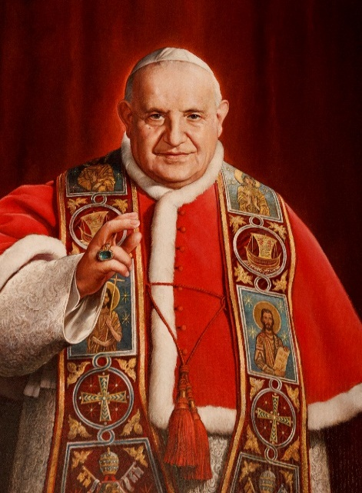
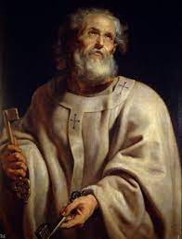
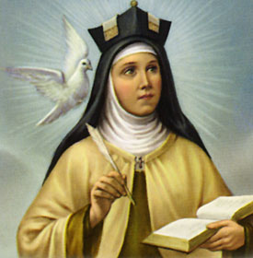
இந்த வாரம் நினைவுகூரும் புனிதர்கள்
அவிலா நகர் தூய தெரசா
(15.10.2021)
தூய 23 ம் யோவான் (11.10.2021)
தூய முதலாம் கலிஸ்டஸ் (14.10.2021)

Slide 64
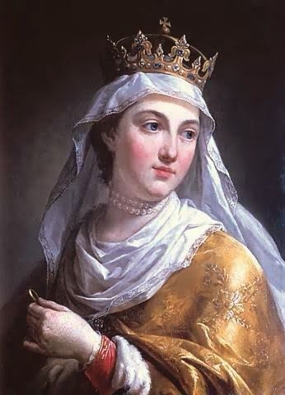
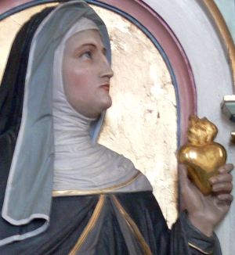
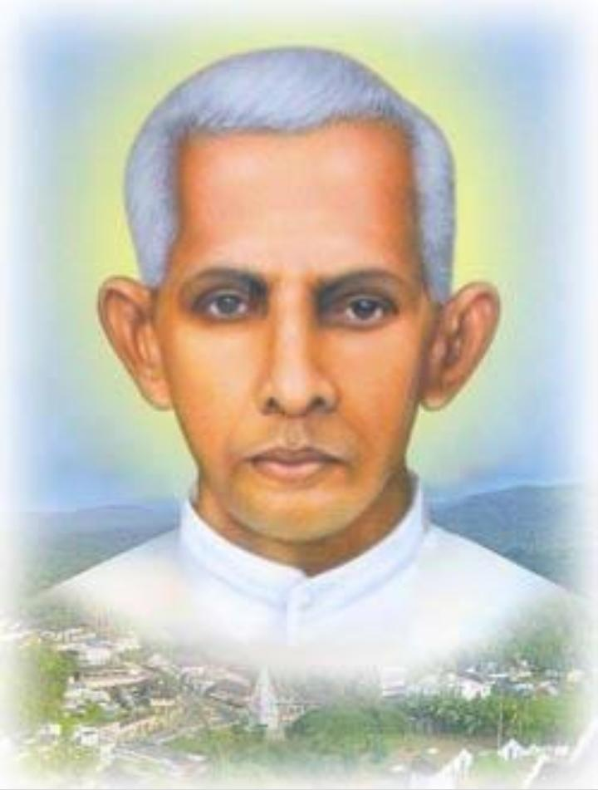
இந்த வாரம் நினைவுகூரும் புனிதர்கள்
தூய மார்கரீத் மரியா அலக்கோக்கு
(16.10.2021)
அருளாளர் அகுஸ்தின் தேவாரம்பரம்பில் (16.10.2021)
தூய எட்விக்
(16.10.2021)

Slide 65
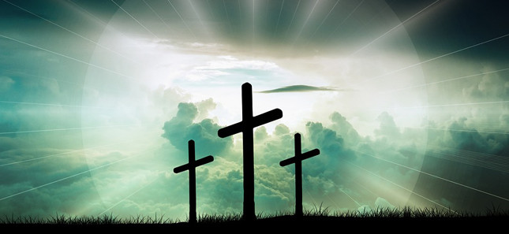

Slide 66
நிறைவுச் சடங்கு
குரு : ஆண்டவர் உங்களோடு இருப்பாராக
எல் : உம் ஆன்மாவோடும் இருப்பாராக
குரு : எல்லாம் வல்ல இறைவன் தந்தை,மகன், தூய ஆவியார் உங்களுக்கு ஆசி வழங்குவாராக
எல் : ஆமென்
குரு : சென்று வாருங்கள், திருப்பலி நிறைவேறிற்று
எல் : இறைவனுக்கு நன்றி

Slide 67
மாதாவே சரணம்
உந்தன் பாதாரம் புவிக்காதாரம்
கன்னி மாதாவே சரணம்
மாபாவம் எம்மை மேவாமல் - 2
காவாயே அருள் ஈவாயே - கன்னி
மாதாவே சரணம்

Slide 68
( 1 )
மாசில்லா மனமும் இயேசுவின் உள்ளமும் 2
மாந்தரின் தவறால் நோயுறக் கண்டோம்
செபம் செய்வோம் தினம் 2
செபமாலை சொல்வோம்
பாவத்திற்காகப் பரிகாரம் புரிவோம்
மாதாவே சரணம்
உந்தன் பாதாரம் புவிக்காதாரம்
கன்னி மாதாவே சரணம்

Slide 69
( 2 )
நானிலத்தில் சமாதானமே நிலவ
நானிலமெல்லாம் துன்பங்கள் ஒழிய 2
உயிர் உடல் அனைத்தும்
உவப்புடன் அளிப்போம் 2
உம் இருதயத்தில் இன்றெமை வைப்போம்
மாதாவே சரணம்
உந்தன் பாதாரம் புவிக்காதாரம்
கன்னி மாதாவே சரணம்

Slide 70
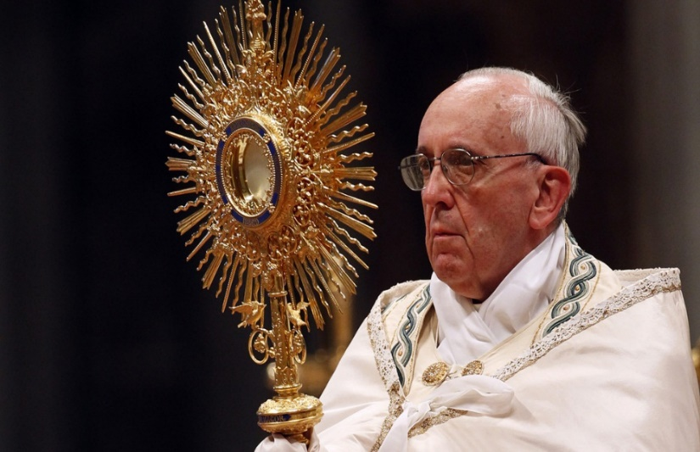
நமது பாப்பரசர் பிரான்சிஸ் அவர்களின் கருத்துக்களுக்காக
ஜெபிப்போம்
விண்ணுலகில், அருள்மிக, தந்தைக்கும்

Slide 71
விண்ணுலகில் இருக்கின்ற எங்கள் தந்தையே ! உமது பெயர் தூயது எனப் போற்றப் பெறுக ! உமது ஆட்சி வருக ! உமது திருவுளம் விண்ணுலகில் நிறைவேறுவது போல மண்ணுலகிலும் நிறைவேறுக !

Slide 72
எங்கள் அன்றாட உணவை இன்று எங்களுக்குத் தாரும் ! எங்களுக்கு எதிராக குற்றம் செய்வோரை நாங்கள் மன்னிப்பது போல எங்கள் குற்றங்களை மன்னியும் ! எங்களை சோதனைக்கு உட்படுத்தாதேயும் ! தீமையிலிருந்து எங்களை விடுவித்தருளும் ! ஆமென்

Slide 73
அருள் நிறைந்த மரியே வாழ்க! ஆண்டவர் உம்முடனே. பெண்களுள் பேறு பெற்றவர் நீரே. உமது திருவயிற்றின் கனியாகிய இயேசுவும் ஆசீர் பெற்றதே.
தூய மரியே ! இறைவனின் தாயே ! பாவிகளாகிய எங்களுக்காக, இப்போதும், எங்கள் இறப்பின் வேளையிலும், வேண்டிக் கொள்ளும். ஆமென்.

Slide 74
தந்தைக்கும் மகனுக்கும் தூய ஆவியாருக்கும் மாட்சி உண்டாகுக!
தொடக்கத்தில் இருந்ததுபோல இன்றும் என்றும் என்றென்றும் இருப்பதாக. ஆமென்

Slide 75
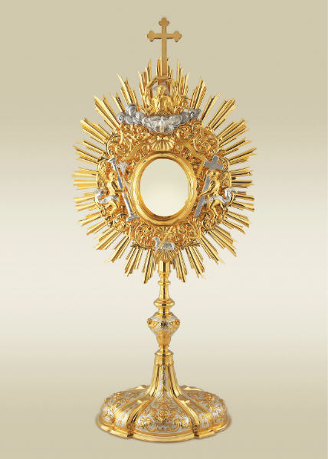
நிலையான புகழுக்குரிய தூய்மைமிகு நற்கருணைக்கு எல்லாக் காலமும் ஆராதனையும், புகழும், மாட்சியும், உண்டாகக் கடவது

Slide 76
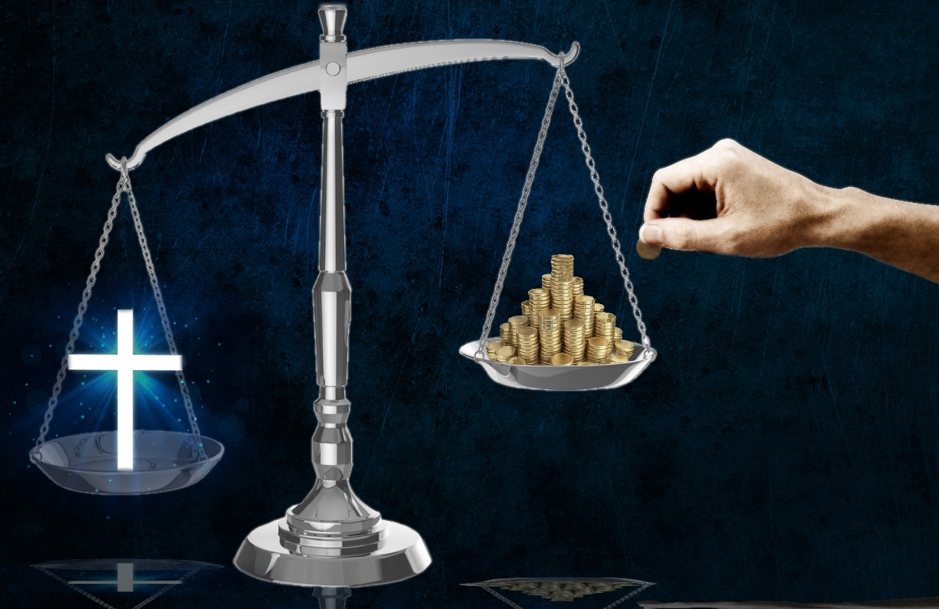
நீங்கள் கடவுளுக்கும் செல்வத்துக்கும் பணிவிடை செய்ய முடியாது

